Slide 1

Создание сайта для игры Waifu Warfare: Tower Tactics
Выполнили: Ворошилов Артём, Згеря Илья, Попов Максим, Кокшаров Роман

Slide 2

Цели и задачи
Цель: Сделать минимальную рабочую версию сайта для предрегистрации и ознакомления пользователя с игрой
Задачи:
1.Определение целевой аудитории
2.Разработка визуальной концепции сайта, соответствующей стилю и атмосфере игры.
3.Реализация формы предварительной регистрации
4.Реализация счетчика предрегистраций (публичного или внутреннего).
5.Всестороннее тестирование функционала сайта (формы, ссылки, адаптивность).
6.Проверка кроссбраузерной совместимости.
Запуск сайта

Slide 3


Продукт
Ознакомьтесь с нашим продуктом просканировав QR-code или перейдя по ссылке http://e2.aurorix.net:25807

Slide 4
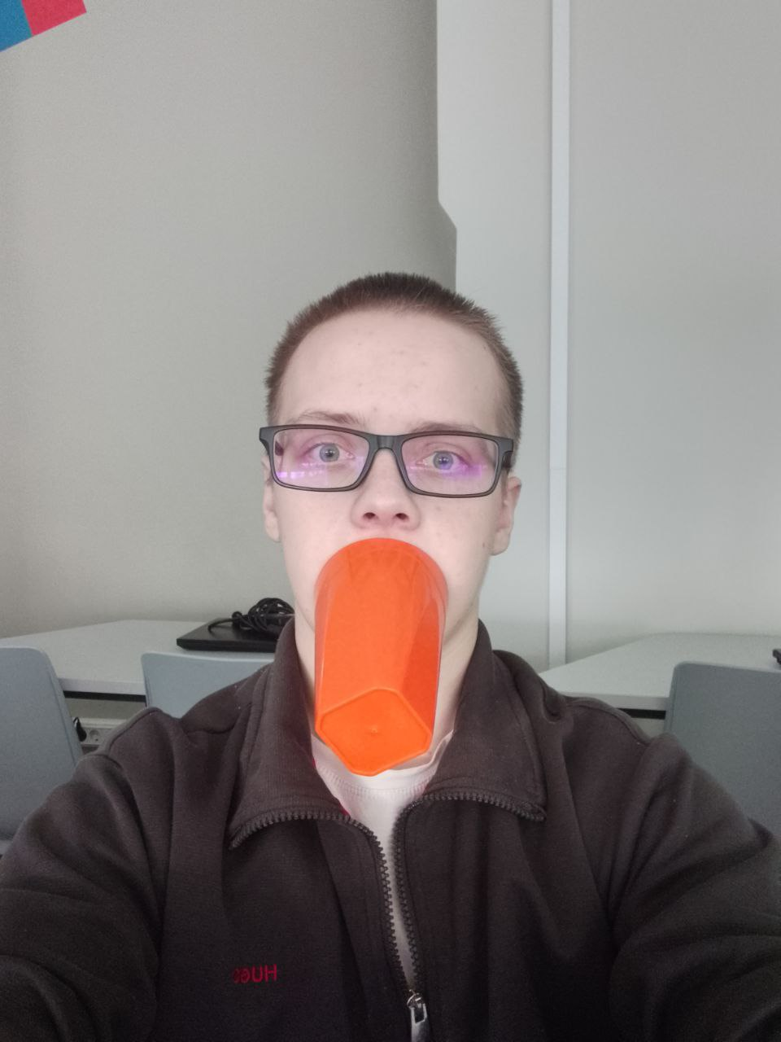
СПАСИБО ЗА ВНИМАНИЕ !! ! ! ! ! !!!! !!!!

